Slide 1

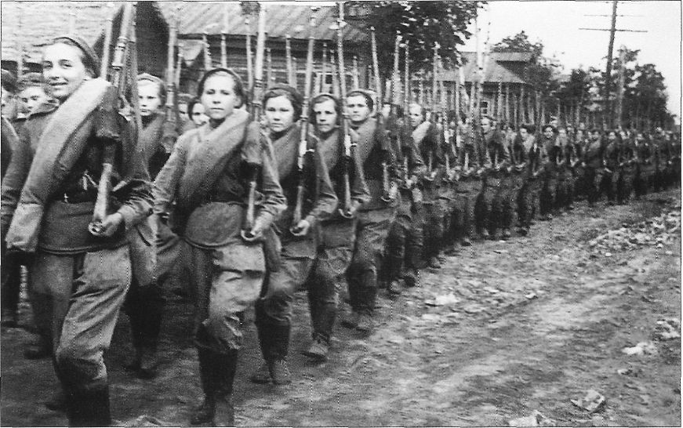
МБОУ Вознесенская СОШ Вознесенского муниципального округа
Шли девчата по войне за большой победой.
Выполнила ученица 9 «А» класса
Попкова Алёна.
Руководитель : Слыжова Е.М.

Slide 2
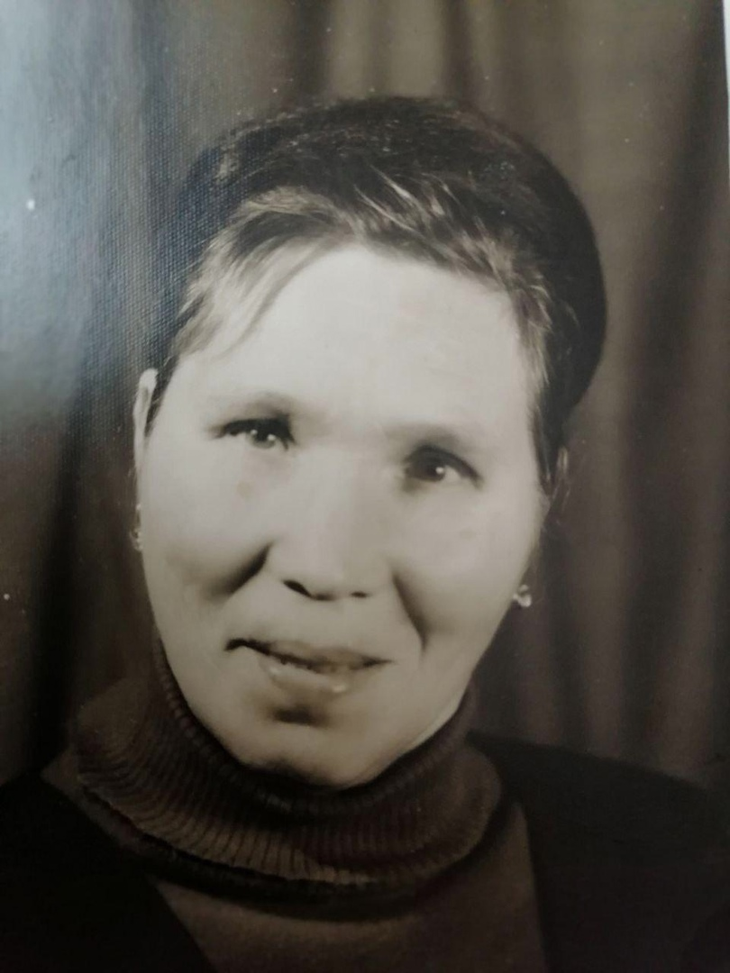
Удельная Мария Алексеевна
23.09.1923г.-09.02.2024г.г.
Место рождения Горьковская обл., р.п. Вознесенское
Дата призыва –08.1942г.
Звание рядовой
Места службы 91 гвардейская стрелковая дивизия

Slide 3
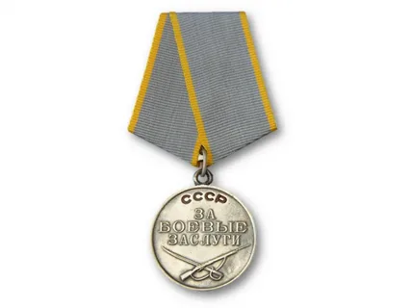
Награждения
Медаль за боевые заслуги
1945 год

Slide 4
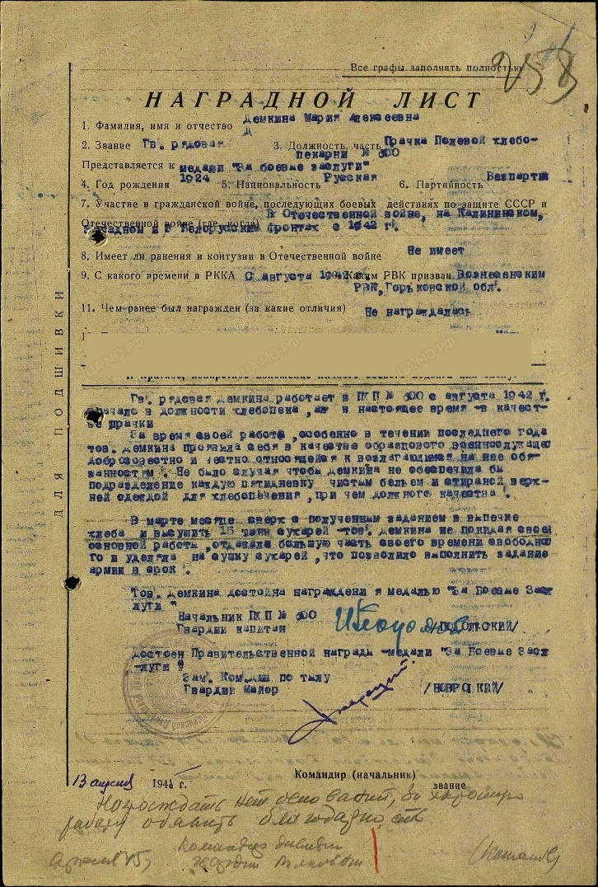
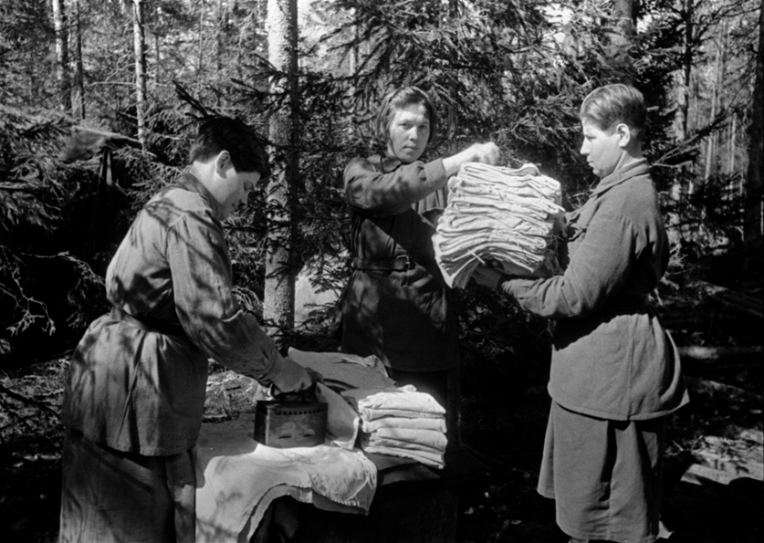
Награждение «Медаль за боевые заслуги» 16.04.1945г

Slide 5


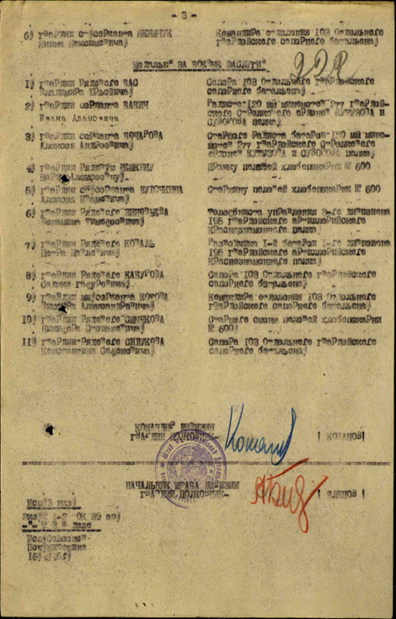
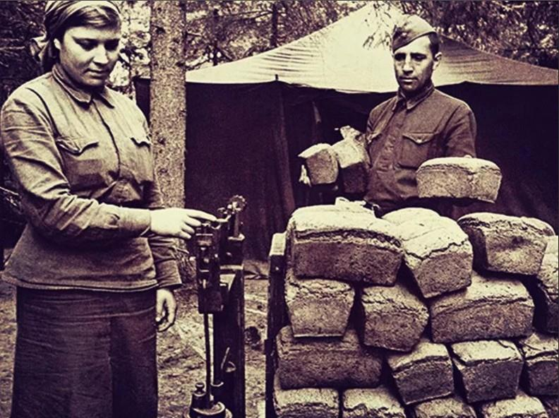
Список награждений

Slide 6

Послевоенные награждения
Документ с сайта минобороны
Орден Отечественной войны II степени

Slide 7
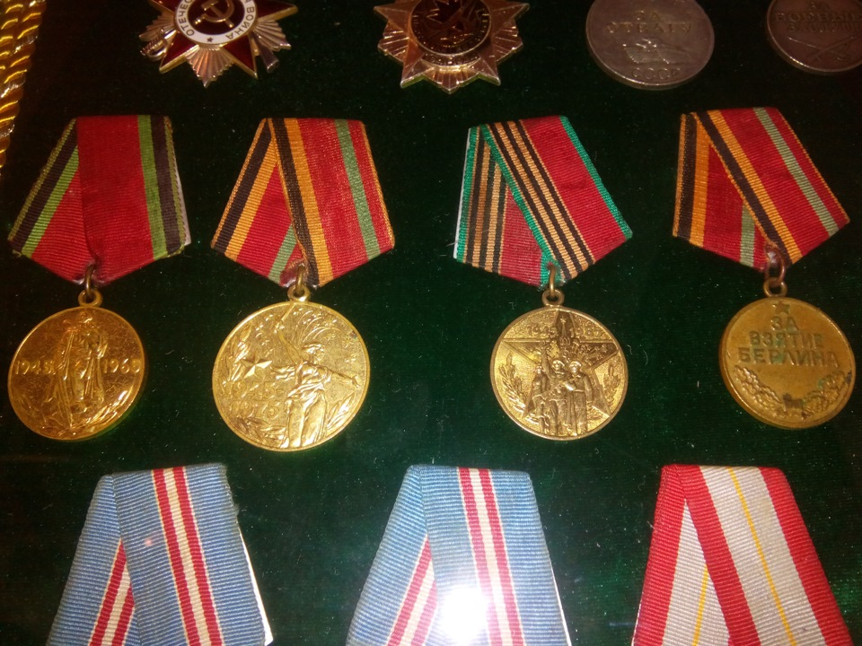
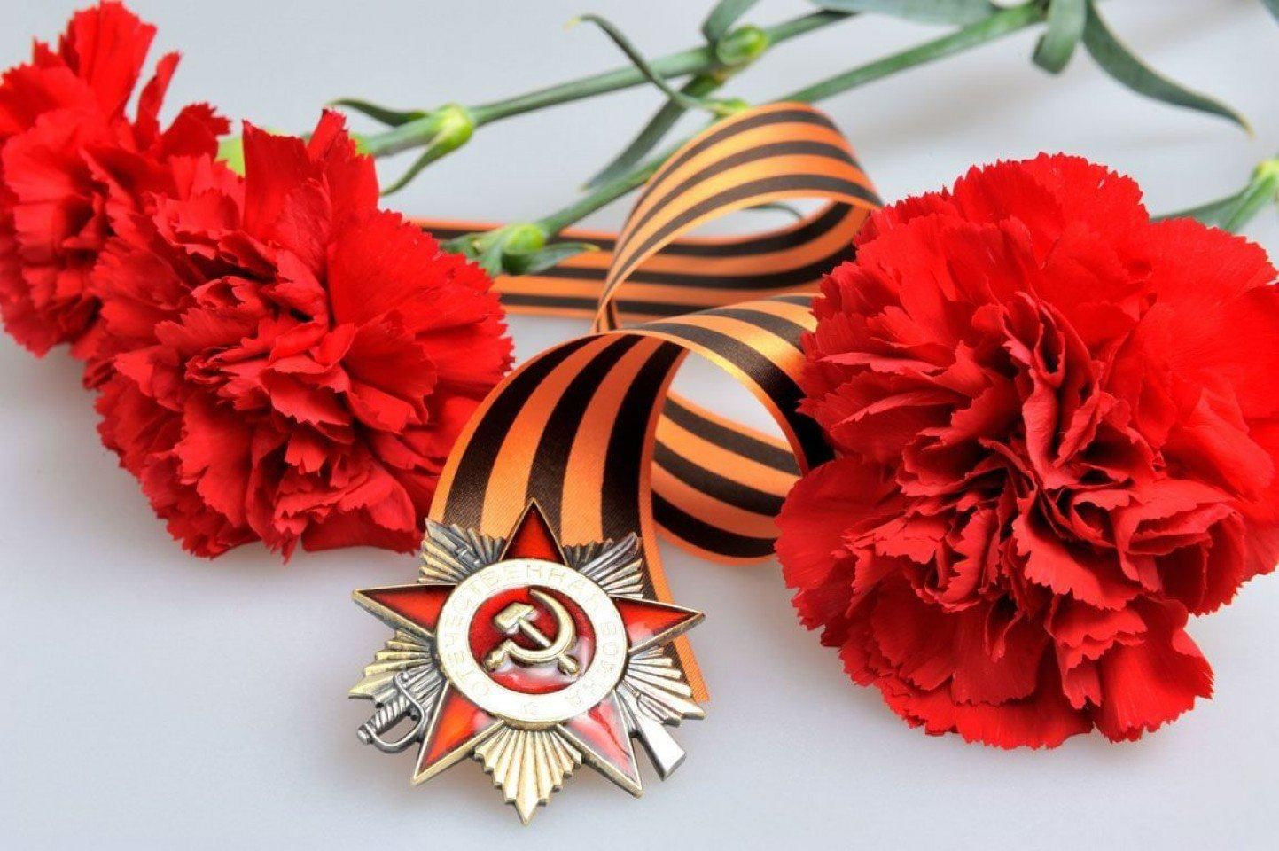
Вам всем, кто вынес ту войну,- В тылу иль на полях сражений, -Принес победную весну - Поклон и память поколений.

Slide 8
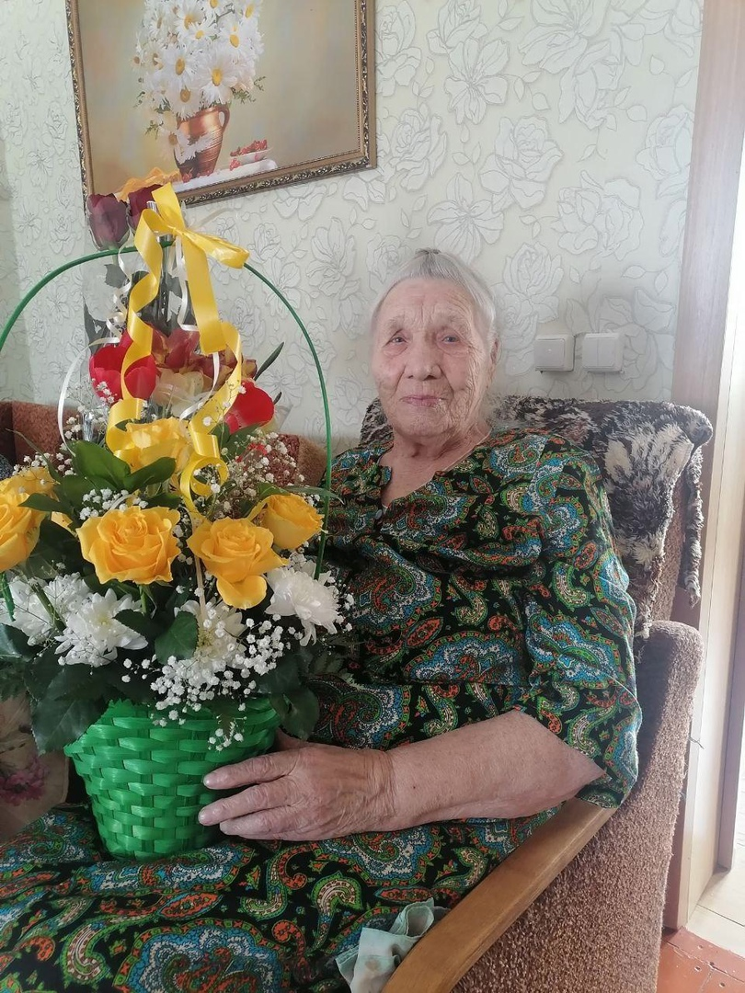
Мы помним. Мы гордимся
Уходят наши ветераны,
Переходя в Бессмертный полк.
Не затянувшиеся раны
Звук той войны для нас не смолк.
Свою историю мы знаем
И не дадим переписать!
Мы подвигов не забываем!
Вас будем чтить и вспоминать.

Slide 9



